Slide 1
Богородская ЦБС сектор краеведения
Экологический
след человека
Богородское, 2013

Slide 2
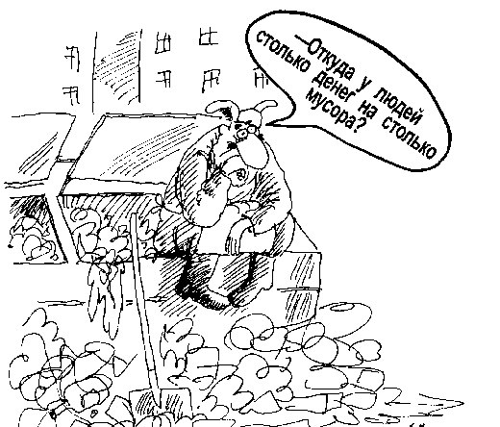
Человек, окружающая природная среда, и ее загрязнение – понятия, тесно связанные между собой. Активное загрязнение окружающей среды привело к глобальной экологической проблеме – разрушению среды существования человечества.

Slide 3
За год в атмосферу только одного углекислого газа выбрасывается 5 миллиардов тонн. В результате истощается озоновый слой Земли.
Каждый год в водоёмы попадает столько вредных веществ, что ими можно заполнить 10000 товарных поездов. В результате деятельности человека во многих реках уже нельзя купаться и ловить рыбу, даже если она там выжила
Усиленно идёт «облысение» планеты (вырубка леса, пожары)
Почва образуется очень медленно, а вот разрушить её можно быстро. За последние 150 лет на Земле уничтожена ¼ часть всех плодородных земель

Slide 4
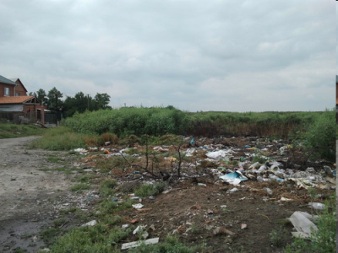
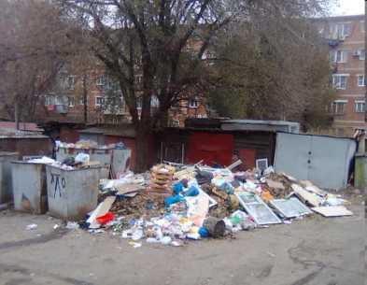
Как обстоит дело в России
Подсчитано, что каждый горожанин у нас выбрасывает за год более 300 кг. мусора. Он образует буквально горы бытовых отходов. В России их ежегодно из городов и деревень вывозят свыше 30 млн. тонн в год, хотя свалки занимают не так уж и много места в географическом масштабе. Особенность России по сравнению с Западными странами заключается в том, что большинство свалок и заводов по переработке мусора находится в неудовлетворительном состоянии.
В России не алюминий, ни пластик сейчас не перерабатываются, поэтому нужно отдавать предпочтение по возможности упаковке, которая может использоваться вторично или использовать минимальную упаковку

Slide 5
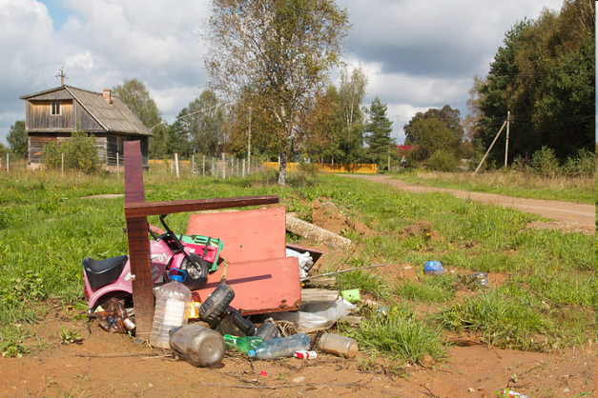
Обычный мусор, накопившись в определенных местах, разлагается и выделяет спирты и альдегиды, в результате чего эти летучие вещества попадают через подвалы в жилые дома, при этом там они концентрируются в 300-800 раз выше нормы.
В воздухе над свалкой в то же время образуются токсины, которые просочились через почву. По большей части это спирты ( алиловый превышает предельно допустимую концентрацию в 600 раз, метиловый в 50 раз).

Slide 6
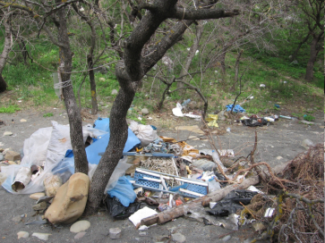
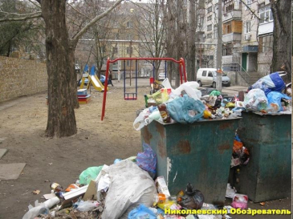
Алюминиевые банки
Пластиковая бутылка
Стеклянная бутылка
Листья, семена, веточки
Крупные ветки
Помет животных
Электрические батарейки
Железная арматура
Стекло
Обломки кирпича, бетона
Пищевые отходы
Газетная бумага
Бумага
Старая обувь
Доски со стройки
Картонные коробки
Автоаккумуляторы
Железные банки
Фольга
Электрические батарейки
Резиновые покрышки

Slide 7
Разложение мусора

Slide 8
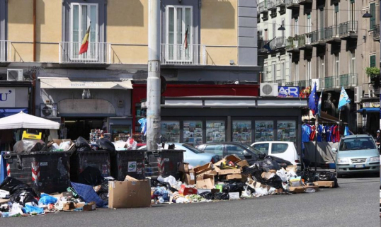
Утилизация мусора –
Одна из важнейших проблем современной цивилизации. Особенно тяжело утилизировать неорганизованно выброшенный мусор, так как помимо проблем, характерных для утилизации мусора вообще, возникает проблема сбора неорганизованно выброшенного мусора.

Slide 9
Пока что человечество придумало три принципиально разных пути утилизации мусора:
1 - организация свалок,
2 – сжигание мусора,
3 - вторичное использование отходов.
Однако ни один из них нельзя признать абсолютно приемлемым!!!

Slide 10
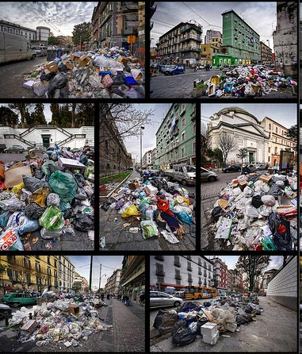
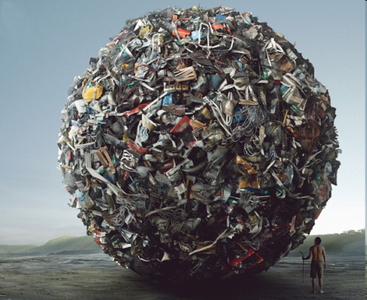
Первая современная мусорная свалка с применением специальных инженерных сооружений открылась в Калифорнии (США) в 1937 году.
Свалки (особенно вокруг крупных городов) занимают огромные площади. Ядовитые вещества, оказывающиеся на свалках (в отработанных батарейках, аккумуляторах, термометрах и т.д., а также в гниющих пищевых отходах и разлагающихся пластмассах), проникают в подземные воды, которые часто используются в качестве источников питьевой воды, развеиваются ветрами по окрестностям и тем самым наносят ущерб окружающей среде.

Slide 11
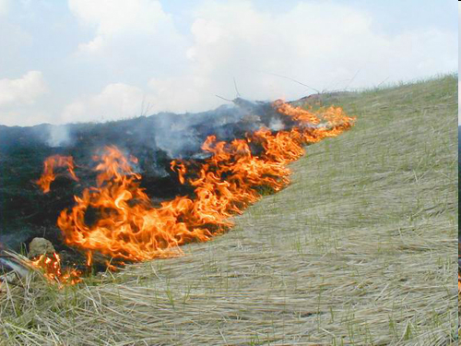
Сжигание мусора
В несортированном мусоре находится пластмасса и другие хлорсодержащие вещества. Как только этот самый хлор попадает в мусоросжигалку, образуются диоксины, являющиеся самым страшным ядом.
Их ничем нельзя остановить. Для того чтобы уменьшить их образование, можно увеличить температуру сжигания, однако то, что получится на выходе, будет ещё более опасным для человека.

Slide 12
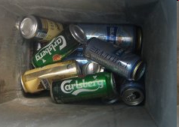
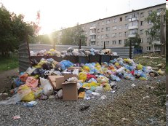
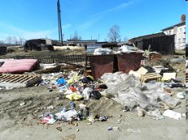
Некоторые продукты гниения (в первую очередь дифосфин Р2H4) способны самовоспламеняться, поэтому па свалках регулярно возникают пожары, при которых в атмосферу выбрасывается сажа, фенол, бензапирен и прочие ядовитые вещества.
Люди выбрасывают в мусор батарейки и прочее отслужившее свой срок имущество. А это тяжёлые металлы.
Если весь мусор сжигать, то в результате выбросов на территориях, расположенных по ветру на много километров вокруг мусоросжигательных заводов, в разы увеличивается количество раковых заболеваний, случаев возникновения аллергии, также в разы падает иммунитет у населения.
Всё это и привело страны Западной Европы и США к выводу, что мусоросжигание неподготовленного мусора – это удавка.
70% мусора и отходов составляют пластиковые бутылки и полиэтиленовые упаковки, которые оставляют люди, в местах отдыха.

Slide 13
Рециклизация (вторичное использование) ТБО
Экологическая безопасность утилизации ТБО требует их предварительной сортировки, которая определяет эффективность переработки ТБО и окупаемость затрат на строительство объектов переработки.
Именно сортировка ТБО позволяет вторично их использовать:
непосредственно после соответствующей санитарной обработки;
после переработки как источник сырья с минимальными экологическими потерями и сравнительно небольшими экономическими затратами.
В первом случае речь идет о многоразовой таре, прежде всего стеклянной. Практика показывает, что помимо снижения расхода исходного сырья мы имеем значительную экономию электроэнергии, а значит, и топлива для ее производства. На мытье бутылки затрачивается меньше энергии, чем на то, чтобы ее расплавить и сделать из полученного материала новую бутылку
Во втором случае речь идет об использовании рассортированных отходов вкачестве вторичного сырья. Например, макулатура (бумажная и текстильная) является отличным вторичным сырьем в бумажном производстве, способствуя одновременно уменьшению вырубки лесов (1 млн. т бумажной макулатуры сохраняет от вырубки 60 га леса); из 120-130 т консервных банок можно получить 1 т олова, что эквивалентно добыче и переработке 400 т руды.

Slide 14
Помните, чистота, здоровье не только природы, но и человека, начинается с нас самих!

